Slide 1

漢字
LESSON 6
NGUYEN CUONG

Slide 2
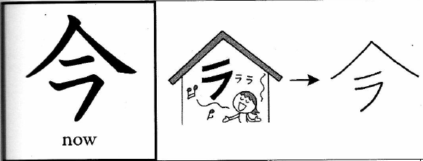
今
来
帰
会
社
聞
読
書
話
コン
今
いま
(KIM)

Slide 3
Kun ：いま
On：コン
今日
きょう
Hôm nay
Năm nay
今年
ことし
Tháng này
今月
こんげつ
Tuần này
今週
こんしゅう
Bây giờ
今
いま

Slide 4
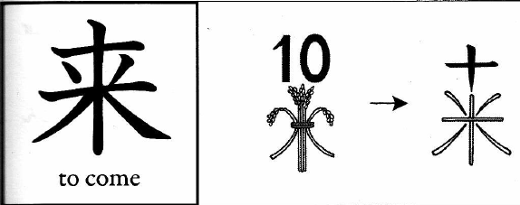
今
来
帰
会
社
聞
読
書
話
ライ
来
き・ます
(LAI)

Slide 5
Kun ：き・ます
On：ライ
Tuần tới
来週
らいしゅう
Tháng tới
来月
らいげつ
Năm tới
来年
らいねん
Đến Nhật Bản
来日
らいにち
Đến
来ます
きます

Slide 6
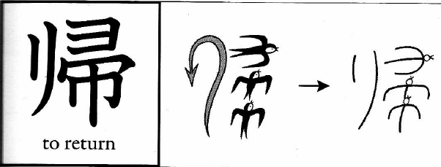
今
来
帰
会
社
聞
読
書
話
キ
帰
về nước
帰国
きこく
かえ・ります
帰ります
かえります
(QUY)

Slide 7
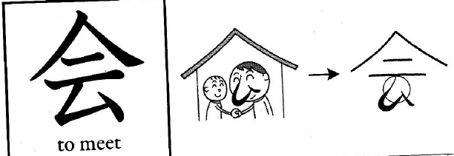
今
来
帰
会
社
聞
読
書
話
会
カイ
あ・います
(HỘI)

Slide 8
Kun ：あい・ます
On：カイ
Hội họp
会見
かいけん
Quốc hội
国会
こっかい
Gặp
会います
あいます

Slide 9
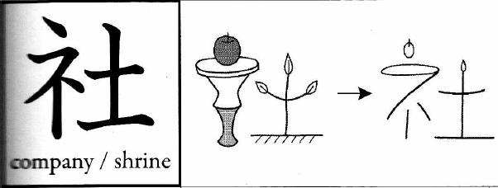
今
来
帰
会
社
聞
読
書
話
シャ
社
Công ty
会社
かいしゃ
Xã hội
社会
しゃかい
(XÃ)

Slide 10
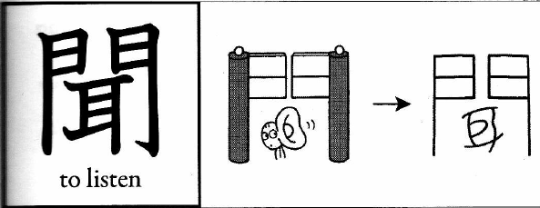
今
来
帰
会
社
聞
読
書
話
聞
ブン
Báo
新聞
しんぶん
Nghe,
hỏi
聞きます
ききます
き・きます
(VĂN)

Slide 11
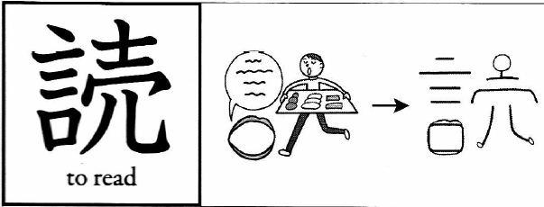
今
来
帰
会
社
聞
読
書
話
読
ドク
よ・みます：đọc
(ĐỘC)

Slide 12
Kun ：よみ・ます
On：ドク
sách, tạp chí...
読み物
よみもの
đọc sách
読書
どくしょ
読みます
よみます

Slide 13
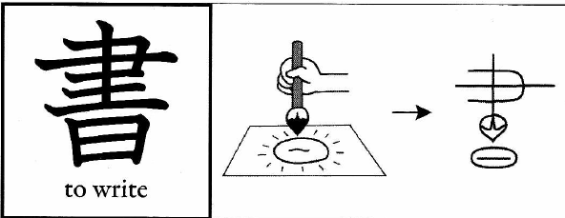
今
来
帰
会
社
聞
読
書
話
書
ショ
か・きます
(THƯ)

Slide 14
Kun ：かき・ます
On：ショ
Bút, phấn...
書き物
かきもの
đọc sách
読書
どくしょ
書きます
かきます

Slide 15
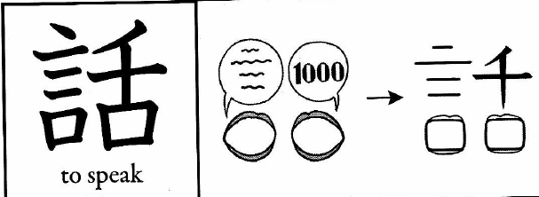
今
来
帰
会
社
聞
読
書
話
話
ワ
はな・します
(THOẠI)

Slide 16
Kun ：はな・します
On：ワ
Câu chuyện
話
はなし
Hội thoại
会話
かいわ
話します
はなします

Slide 17

今
A
いま
B
いも

Slide 18
会話
A
かいけん
B
かいわ

Slide 19
かきもの
A
書き物
B
読き物

Slide 20
国会
A
こくかい
B
こっかい

Slide 21
らいしゅう
A
来週
B
今週

Slide 22
はなします
A
読します
B
話します

Slide 23
かえります
A
帰ります
B
来ります

Slide 24
来日
A
らいひ
B
らいにち

Slide 25
かいしゃ
A
社会
B
会社

Slide 26
読書
A
どくしゃ
B
どくしょ

Slide 27
音楽をききます
おんがく
A
聞きます
B
間きます

Slide 28
終わり
ありがとうございます。

